Slide 1
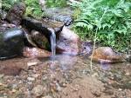
Гостиная «Родник здоровья»

Slide 2
Интеллектуально-познавательная игра «Паутина»

Slide 3
Эпиграф: Получен от природы дар – Не мяч и не волшебный шар. Не глобус это, не арбуз – Здоровье. Очень хрупкий груз. Чтоб жизнь счастливую прожить, Здоровье нужно сохранить.

Slide 4
Тема 1. Растения и здоровье Тема 2. Нам не страшны никакие болезни Тема 3.Вредные привычки: история Тема 4. Курить вредно Тема 5. Согласны ли вы… Тема 6. Чума ХХ века

Slide 5
«Паук» – переход хода. «Жемчужина» – команда получает 1 балл и продолжает игру. «Капля воды» – «смываются» все набранные баллы. «Это важно и интересно» - интересная и полезная информация.

Slide 6
«Cпайс» – что это?
Синтетический наркотик, который употребляется в виде «курительных смесей», «марок», «скоростей»

Slide 7
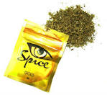
«Курительная смесь»
Любой вид высушенного и измельченного растения, пропитанный синтетическим наркотиком

Slide 8
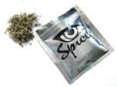

Slide 9
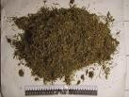

Slide 10
«Марки»
Бумага пропитанная синтетическим наркотиком.
Съедается.

Slide 12
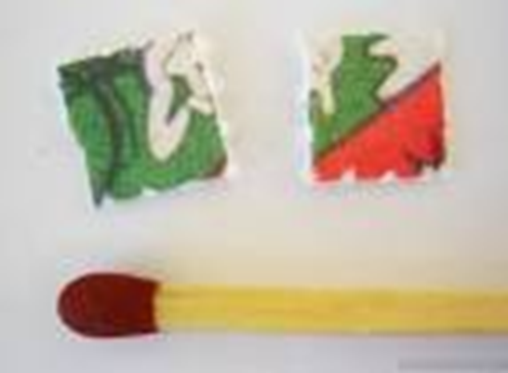

Slide 13
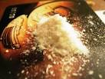
«Скорость»
Порошок для вдыхания через нос.

Slide 14
Что происходит с употребившим «спайс»?

Slide 15
Откровения «курильщика»

Slide 16
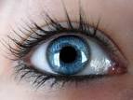
Как сохранить глаза здоровыми?
Около 90% информации человек получает через глаза.

Slide 17
До 92% взрослых, работающих с компьютером, жалуются в конце рабочего дня на неприятные ощущения и усталость, которые в дальнейшем приводят к неблагоприятным последствиям

Slide 18
Работа за компьютером не более 1-2 часов, вызывает у 73% подростков общее зрительное утомление, в то время как учебные занятия вызывают усталость только у 54% подростков

